Slide 1
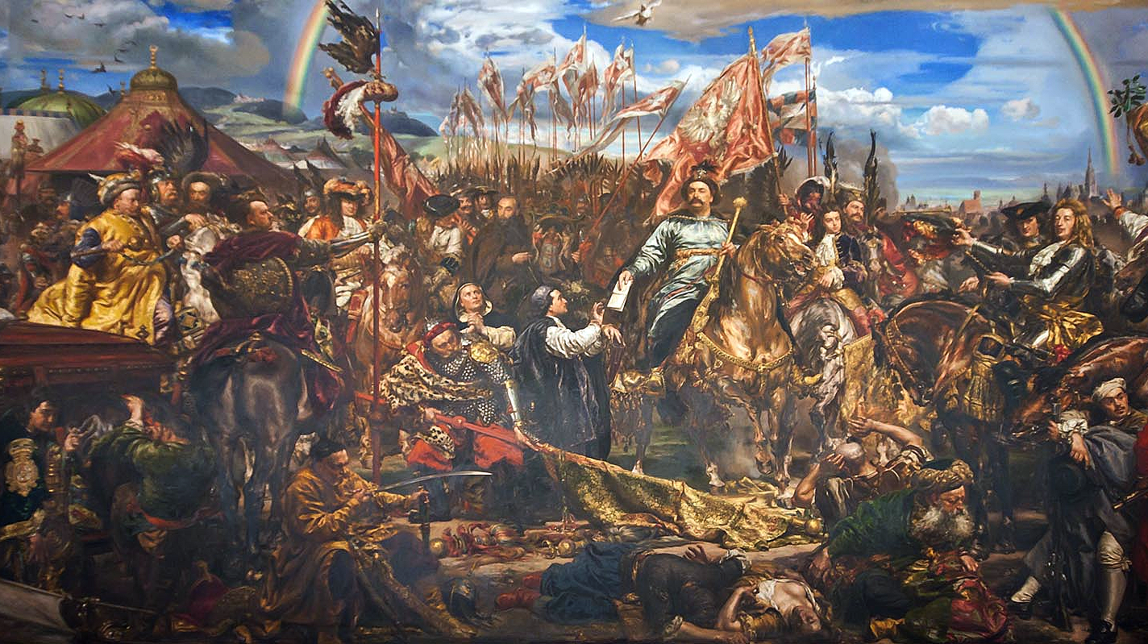

Jan III Sobieski pod Wiedniem,
obraz Jana Matejki
Wojny z Turcją

Slide 2
Cele lekcji
  opowiesz o stosunkach Rzeczpospolitej z Turcją w drugiej połowie XVII w.
  przedstawisz okoliczności zorganizowania i przebieg odsieczy wiedeńskiej
NACOBEZU
  wyjaśnisz, kim był Jan III Sobieski
  podasz daty bitew pod Chocimiem i pod Wiedniem
  wymienisz postanowienia pokojów w Buczaczu i w Karłowicach

Slide 3
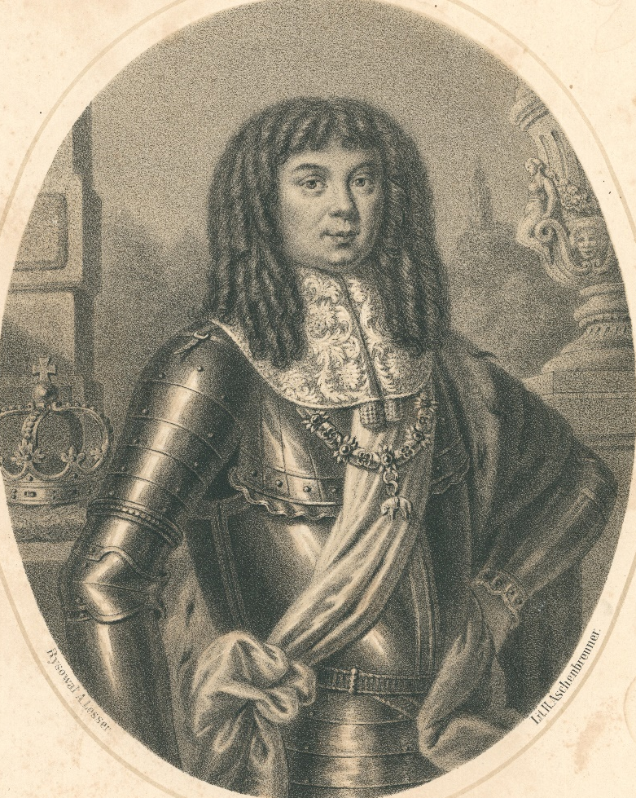
Elekcja nowego władcy
  1669 r. – elekcja pod Warszawą
  wybrano Michała Korybuta Wiśniowieckiego
  mimo iż popierała go znaczna część szlachty, władca był słaby
  część magnaterii spiskowała przeciw niemu, chcąc go usunąć
  państwu groził wybuch wojny domowej
Król Michał Korybut Wiśniowiecki

Slide 4
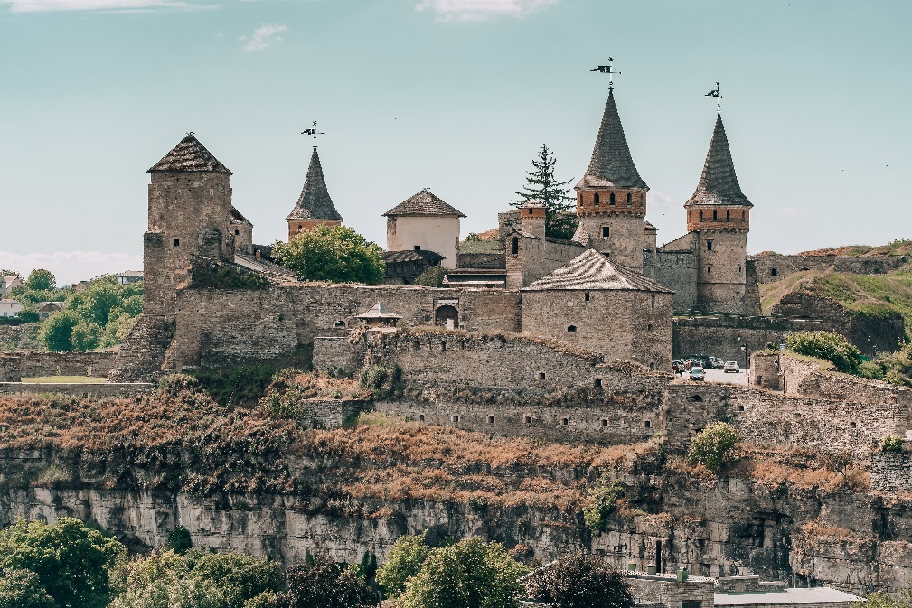
Wojna z Turcją
  jedno z najpotężniejszych państw w Europie i Azji
  posiadało tereny na trzech kontynentach
  – w Europie, Azji i Afryce
  jego armia zagrażała licznym państwom, w tym Polsce
  organizowane przez Turcję podboje miały prowadzić do zdobycia pieniędzy i łupów
  1672 r. – armia turecka wkroczyła do Rzeczpospolitej
  wspierali ją Kozacy i Tatarzy
  dwa sejmy zwołane, żeby zebrać pieniądze na powiększenie armii, zostały zerwane
  poddała się twierdza w Kamieńcu Podolskim
Twierdza w Kamieńcu Podolskim, widok współczesny
  obroną państwa dowodził hetman Jan Sobieski, mający do dyspozycji 3 tysiące żołnierzy
  1672 r. – posłowie królewscy podpisali pokój
  w Buczaczu
  Rzeczpospolita odstąpiła Turcji Podole,
  a Kozakom część prawobrzeżnej Ukrainy
  Polacy i Litwini zgodzili się ponadto płacić sułtanowi coroczny haracz (daninę)
  oznaczało to, że Rzeczpospolita jest państwem podległym Turcji

Slide 5
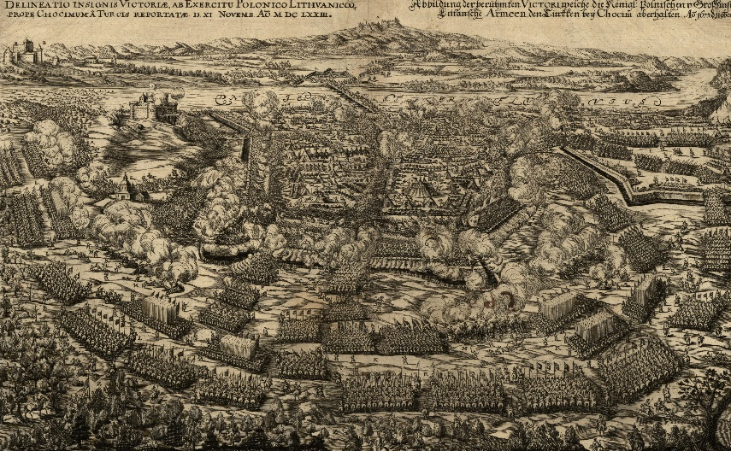
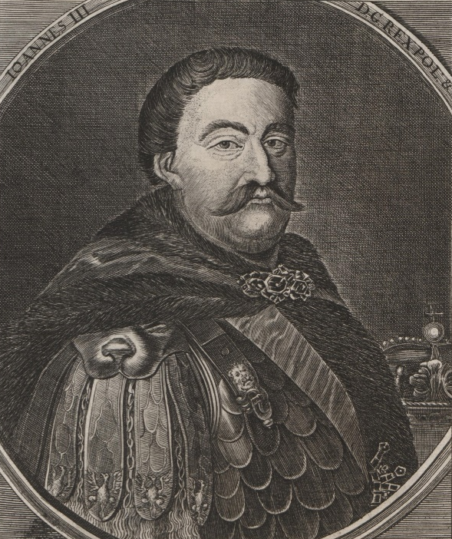
Wojna z Turcją
  wieść o postanowieniach traktatu oburzyła szlachtę
  sejm odmówił zapłacenia haraczu i uchwalił podatki na zebranie armii
  1673 r. – hetman Sobieski zaatakował siły tureckie pod Chocimiem
  zniszczeniu uległa większość sił tureckich
  zwycięstwa nie udało się jednak całkowicie wykorzystać
Bitwa pod Chocimiem
  1674 r. – szlachta ogłosiła królem zwycięskiego hetmana – Jana III Sobieskiego
  1676 r. – król zawarł z Turcją rozejm w Żurawnie
  Turcja zatrzymała Podole
  Rzeczpospolita odzyskała dwie twierdze na Ukrainie, ale nie musiała płacić haraczu
Król Jan III Sobieski

Slide 6
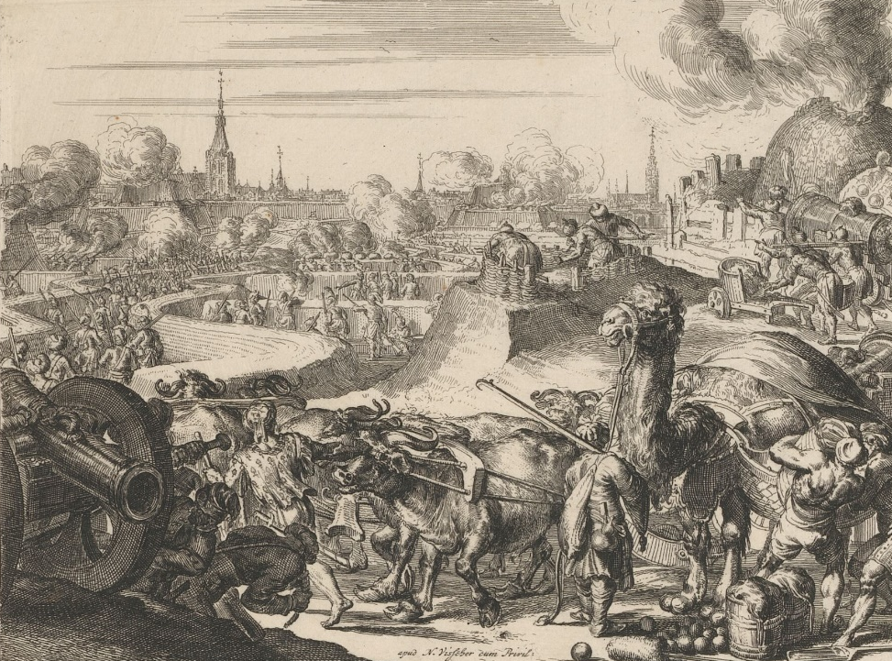
Wojna Turcji z Austrią
  1683 r. – armia turecka obległa Wiedeń – stolicę Austrii
  dowódcą Turków był wezyr Kara Mustafa
  zagroził on wymordowaniem mieszkańców
  cesarz Austrii wysłał prośbę o pomoc, na którą odpowiedział polski władca
  Jan III Sobieski zorganizował odsiecz, czyli pomoc wojskową
  polski władca obawiał się, że przegrana Austrii może oznaczać, iż kolejnym celem Turcji
  będzie Polska
Okopy tureckie pod Wiedniem

Slide 7
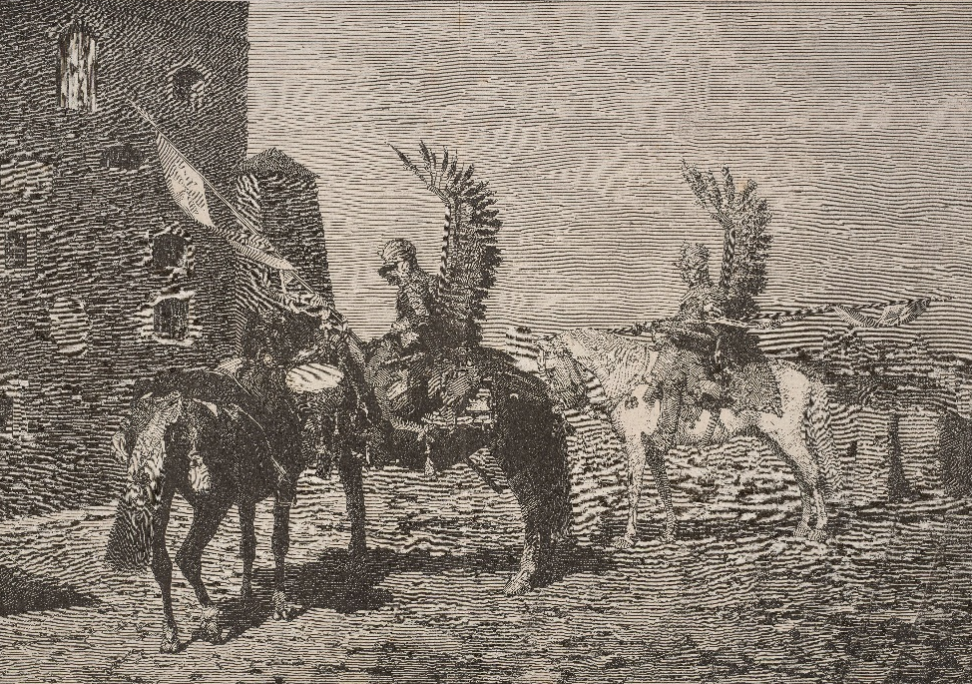
Odsiecz wiedeńska
  12 września 1683 r. doszło do bitwy pod Wiedniem
  Jan III Sobieski dowodził wojskami polskimi, austriackimi i niemieckimi
  atak poprowadziło 2500 polskich husarzy
  ciężkozbrojna jazda polska
  atak jazdy zmiótł turecką linię obrony, a gdy chrześcijańska jazda pojawiła się w obozie Turków, zaczęli oni w panice uciekać
  odsiecz była jednym z największych polskich zwycięstw militarnych i zakończyła napór Turków na Europę
Husaria polska
  konflikt z Turcją zakończył się ostatecznie po śmierci Sobieskiego
  w 1699 r. podpisano pokój w Karłowicach
  Rzeczpospolita odzyskała Podole i część Ukrainy, utracone w 1672 r.

